Slide 1
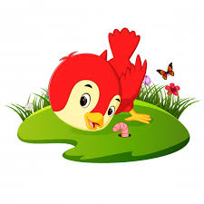
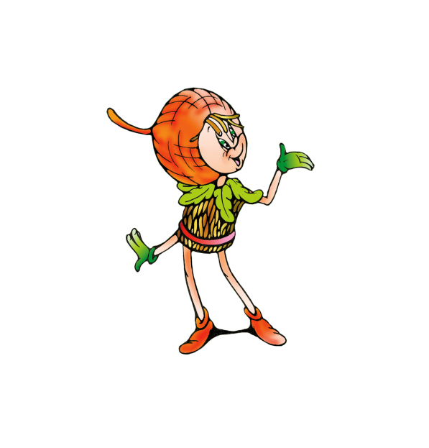
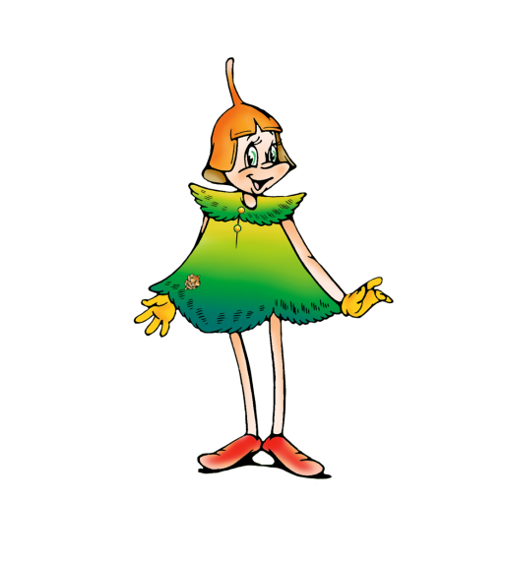
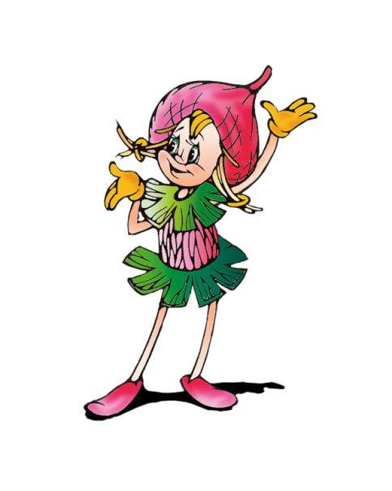
муниципальное дошкольное образовательное учреждение
«Детский сад №7 «Долина детства» Советского района Волгограда»
Детский экологический журнал
«В МИРЕ ПТИЦ»
Над проектом работали:
Касьяненко Н.А.
Шигаева М.А.
Свибович В.Н.
Волгоград, 2021год

Slide 2
Здравствуйте, уважаемые читатели!
Мы герои проекта Эколята: Умница, Тихоня, Шалун и Елочка. Рады приветствовать на страницах детского экологического журнала «В мире птиц». Он создан для тех, кто интересуется птицами. Это журнал для детей старшего дошкольного возраста предназначен для чтения в детском саду и дома. На страницах журнала каждый из нас будет делиться с интересными фактами и увлекательными историями о птицах. Мы будем вместе играть и заниматься творчеством.
Содержание:
1. Давайте познакомимся
2. Поиграем с Шалуном
3. Путешествуем с Тихоней в природу
4.Школа Безопасности
5.Эколята советуют почитать
6. Мастерим с Елочкой
7. По страницам Красной книги

Slide 3
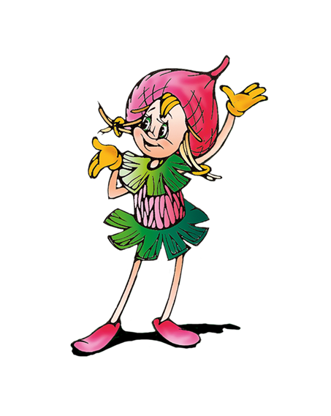

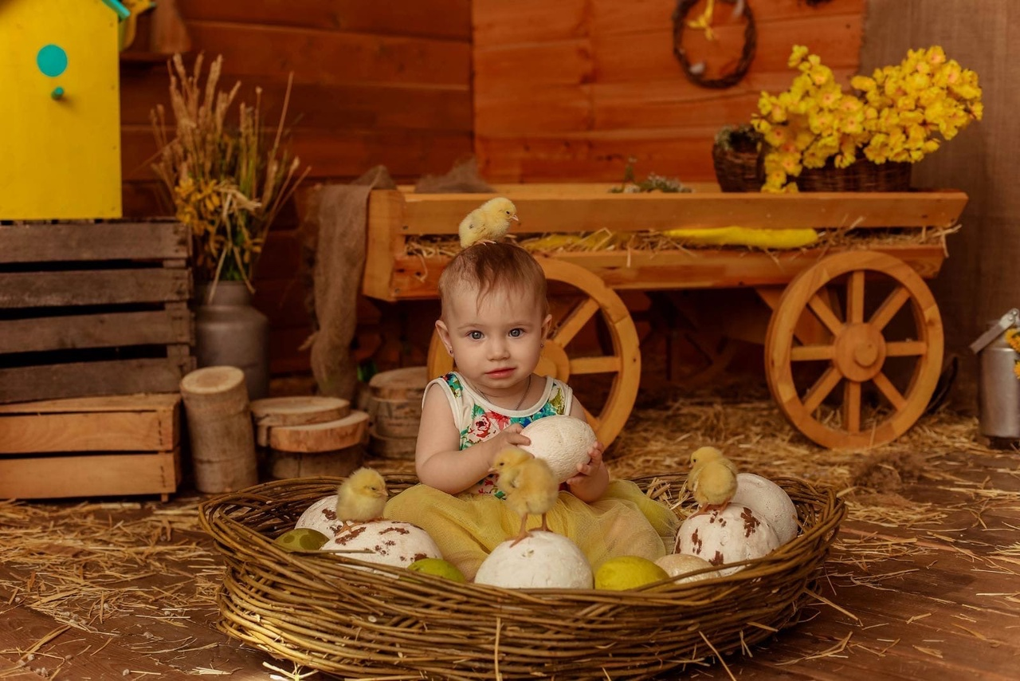
Уже очень давно рядом с человеком живут домашние птицы.
Это не только те птицы, которые живут в доме. Часто они в специальных помещениях (сараях), которые люди сами построили для птиц. Те кто был хоть раз гуси или индюки. Люди заботятся о них: кормят, поддерживают тепло, а взамен получают мясо, яйца, пух и перо.
Дома многие держат попугаев и канареек. Эти маленькие яркие птички дарят нам хорошее настроение. Радуют своей пестрой окраской, мелодичным пением или забавными звуками. Наблюдая за ними у дошкольников формируются положительное эстетическое отношение к природе.
Сейчас на фермах в наш й области можно встретить и таких экзотических птиц как страусы. Их хозяева организуют экскурсии для туристов. Часто

Slide 4
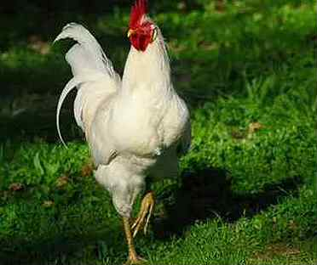
Петух – это всем известная домашняя птица. Они обладают звонким голосом и гордым видом – этим петухи запоминаются людям еще с детства. Про петухов сочиняли сказки, они являлись героями разнообразного народного фольклора. Но эти птицы не так просты, какими могут показаться на первый взгляд.

Slide 5
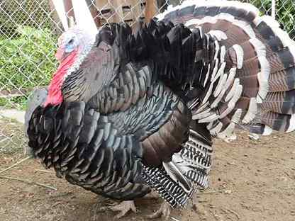
Индюки – птицы довольно крупные, по весу – на втором месте после страусов, туловище длиной до 1 метра. При домашнем содержании птицы способны доживать до 11 лет. Между прочим, некоторые птицы этого рода умеют даже летать на короткие расстояния.

Slide 6
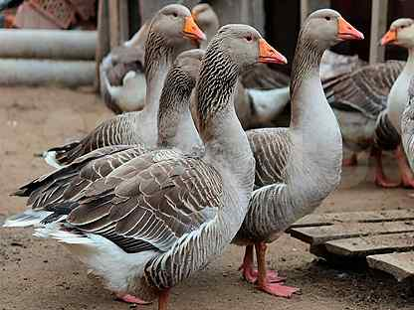
Гуси – большие птицы. Шея у них не длинная, на крепких оранжевых лапках есть перепонки для плавания. По краям сильного клюва у гусей имеются мелкие и острые зубчики, при помощи которых они щиплют траву. Гуси отлично себя чувствуют и на суше, и в воде.

Slide 7
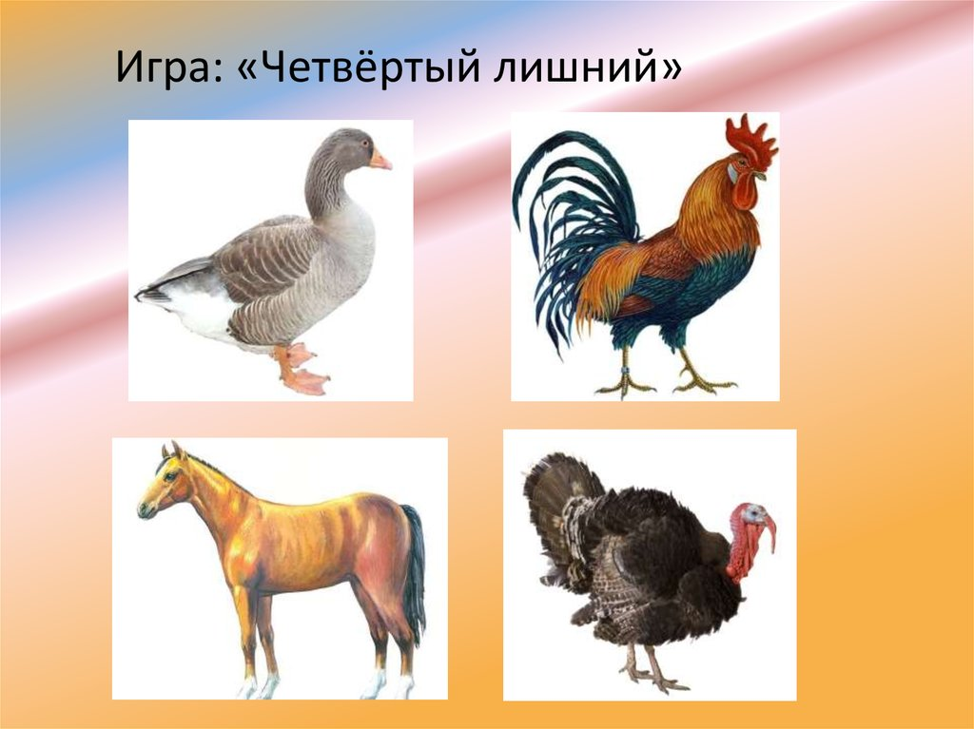
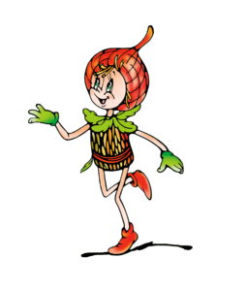
Найди, кто лишний на картинке?

Slide 8

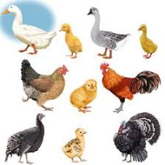
Найди птенцу маму, верно соединив стрелкой и назови верно

Slide 9
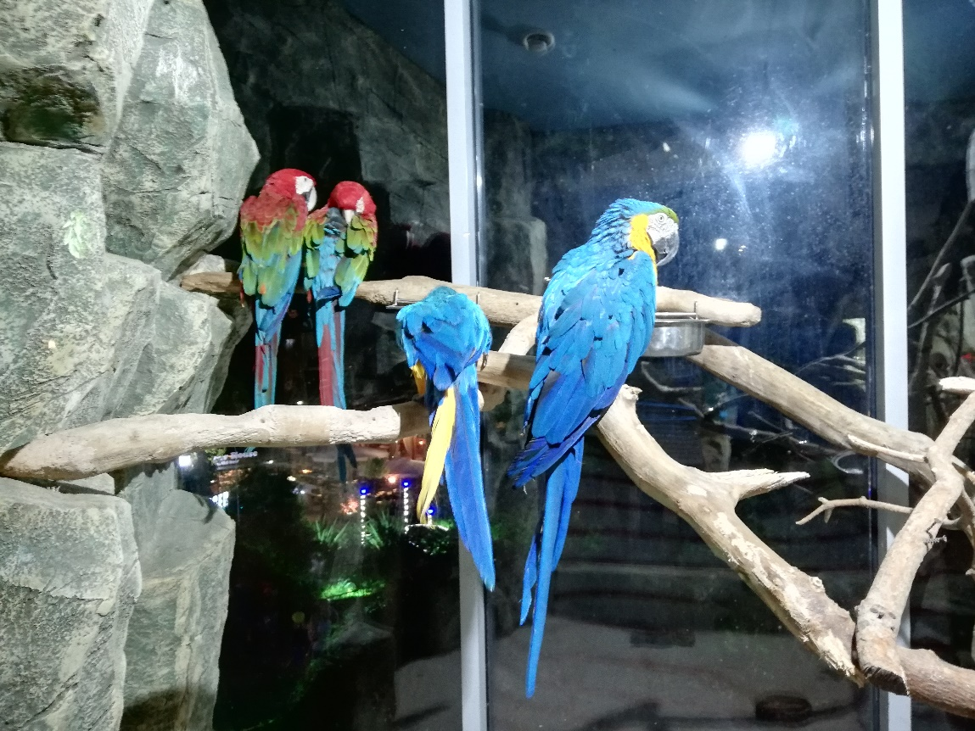
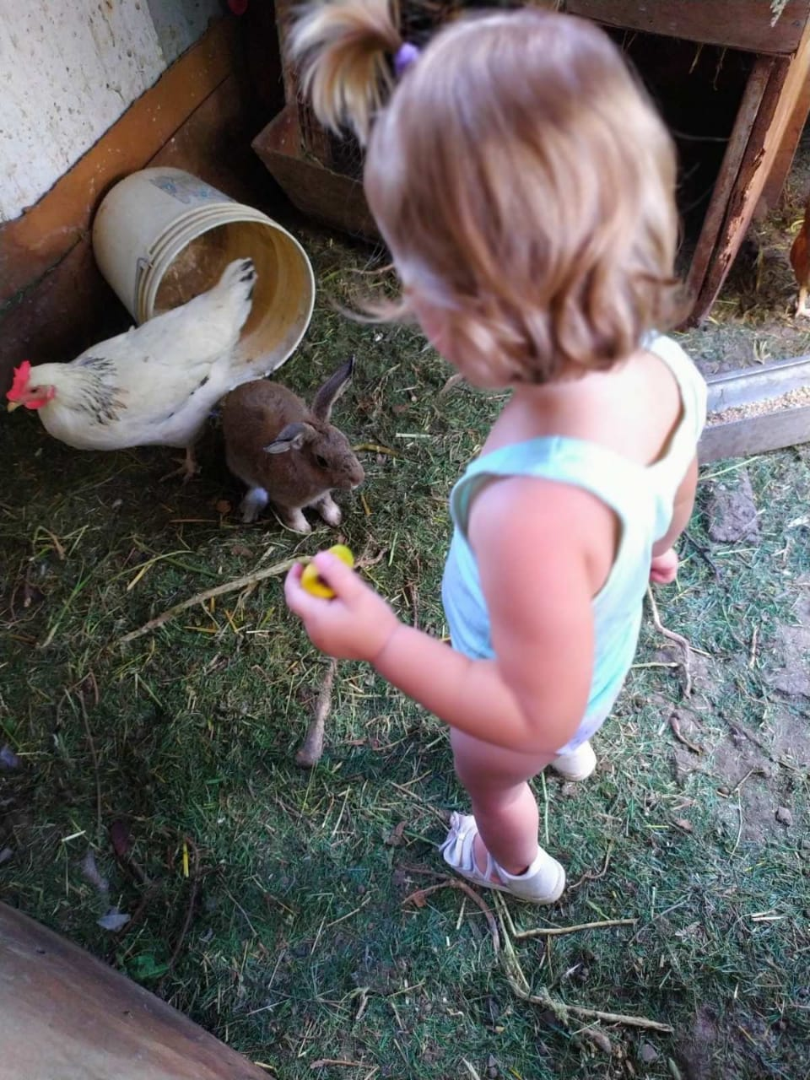
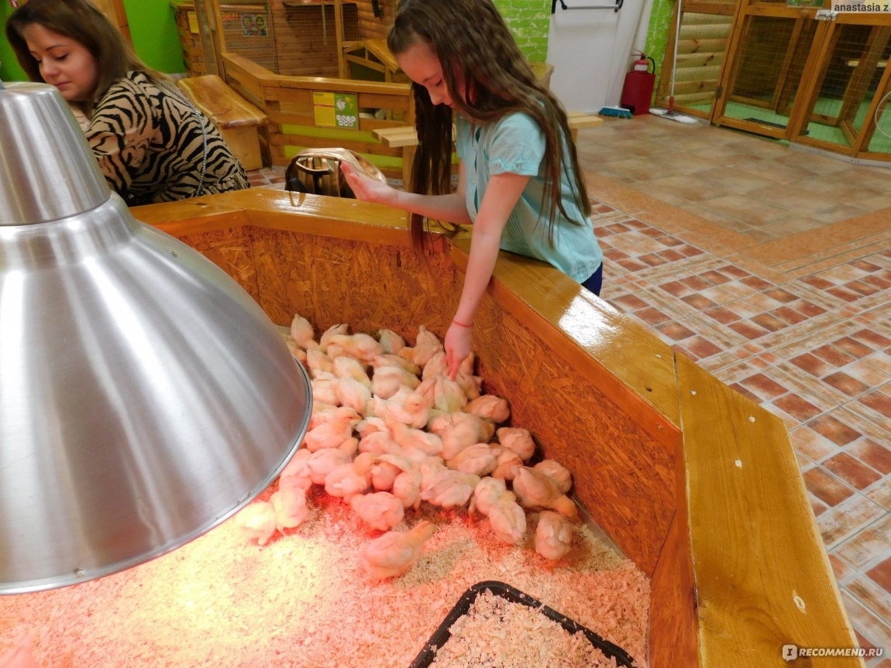

Slide 10
Правила поведения с домашними птицами:
Не беспокой птицу в гнезде
Не дразни петуха и индюка
Не бросайся камнями, палками в птицу
Не маши руками и не кричи громко рядом с домашними
птицами
Не забирай птенцов у мамы

Slide 11



Читаем вместе с Эколятами
Домашних птиц часто можно встретить в литературных произведениях, они герои русских народных сказок. Мы советуем почитать:
Русские народные сказки: «Курочка Ряба», «Петушок золотой гребешок», «Гуси- лебеди». «Петушок и бобовое зернышко»
Как лечили петуха. Алексей Крылов
Заболел Петух Ангиной,
Hе поет втоpую ночь,
И pешили Юpа с Hиной
Пете бедному помочь.
Потому что
- Kак же будет? -
Говоpили здесь и там.
Потому что - Kто же будет
Kукаpекать по утpам?
Гусь - не хочет, Утка - тоже,
А индюк хотел - пpоспал.
Бобик пpобовал - не может,
Только голос надоpвал.
Петю в комнату позвали,
Положили на кpовать,
Полоскание достали,
Чтобы гоpло полоскать
Пpинимал больной микстуpу
По столовой ложке в час.
У него темпеpатуpу
Пpовеpяли восемь pаз.
Hоги гpелкою согpели,
Чтоб скоpее стал ходить.
Только в ушко не успели
Мятных капель напустить.
Потому что он в кваpтиpе
Попpавляться быстpо стал
И, когда окно откpыли,
Вдpуг вскочил и убежал.
Петя очень был доволен,
Благодаpен детвоpе,
Он тепеpь совсем не болен,
Все в поpядке на двоpе.
И когда заpя зажжется,
Людям, птицам и цветку -
Слышно всем, как pаздается:
- Добpый день! Kу-ка-pе-ку!
Поpошок от кашля дали
И, пpовеpив pост и вес,
Вокpуг шеи повязали
Согpевающий компpесс.
Чай, сказали, пить с малиной,
Kашу манную клевать,
А иначе так, с ангиной,
Можно долго пpолежать.
Пpиходили к Пете куpы,
Пpиносили молоко:
- Kок-ко-ва темпеpатуpа?
Hет ли жаpу? Kо-ко-ко!
Петю в комнату позвали,
Положили на кpовать,
Полоскание достали,
Чтобы гоpло полоскать

Slide 12
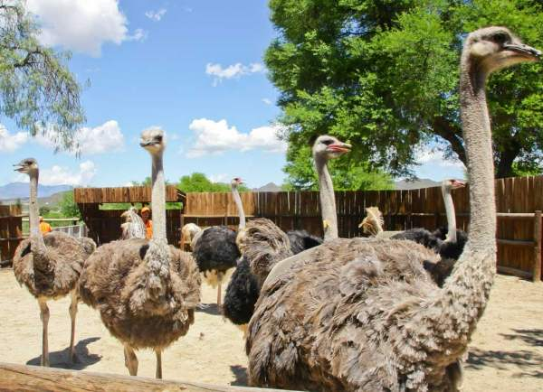
Если еще несколько десятилетий назад эти гигантские пернатые считались экзотической диковинкой, выставляемой исключительно в зоологических парках, то сейчас Африка стала ближе на несколько десятков тысяч страусов! Численность ферм, занимающихся выращиванием страусов, ежегодно увеличивается.
Страус ‒ самая большая птица в природе. Они являются бегающими птицами и не умеют летать.
Страусы считаются долгожителями: при хорошем содержании они могут жить до 70 лет. Эти птицы являются необычайно выносливыми по отношению к перепадам температур, что позволяет их разводить не только на европейской территории РФ, но и в Сибири.
Перо, кожа и мясо страуса очень ценно, поэтому люди стали выращивать их на фермах.
Помимо реализации продукции, доход можно получить от организации экскурсий на страусиные фермы. Помимо обзорных прогулок, можно предлагать туристам блюда, приготовленные с участием страусиного мяса или яиц.

